Slide 1

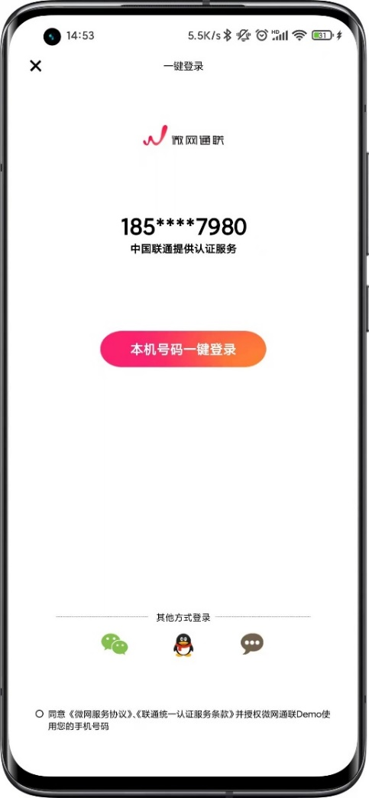

一键登录
让登录更便捷、安全、高效

Slide 2
01
产品介绍
目
录
02
应用场景
03
产品优势
04
客户案例
05
公司概况

Slide 3
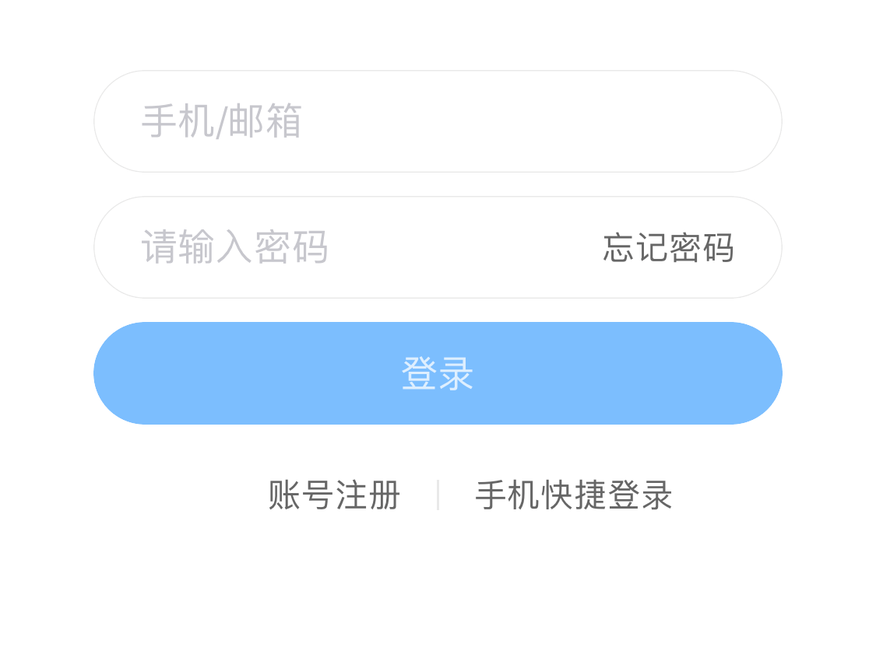
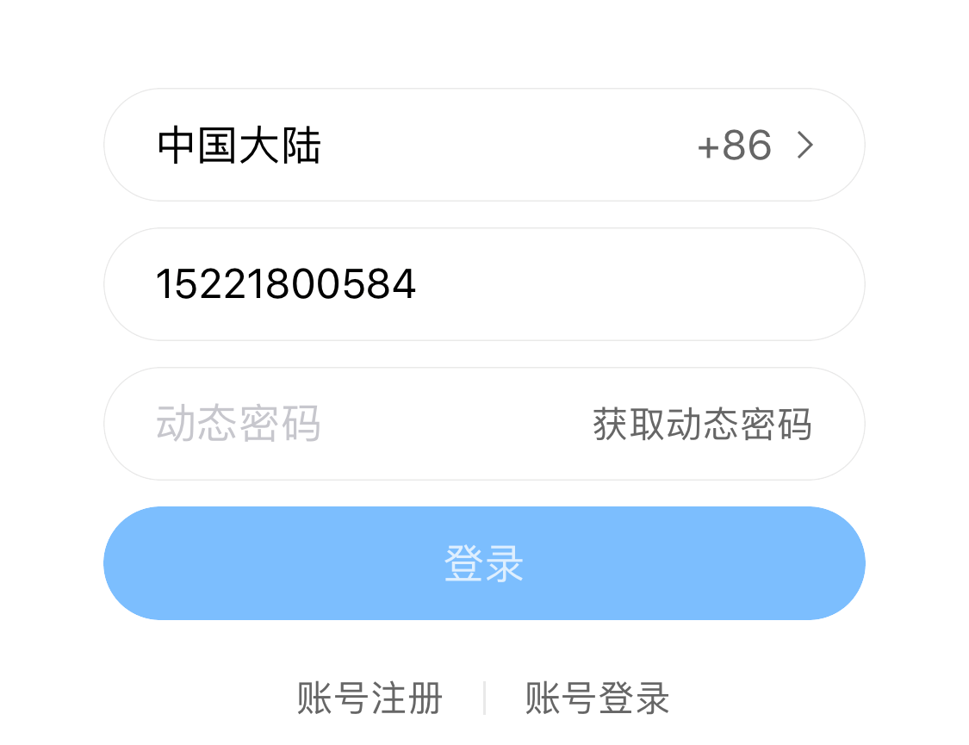
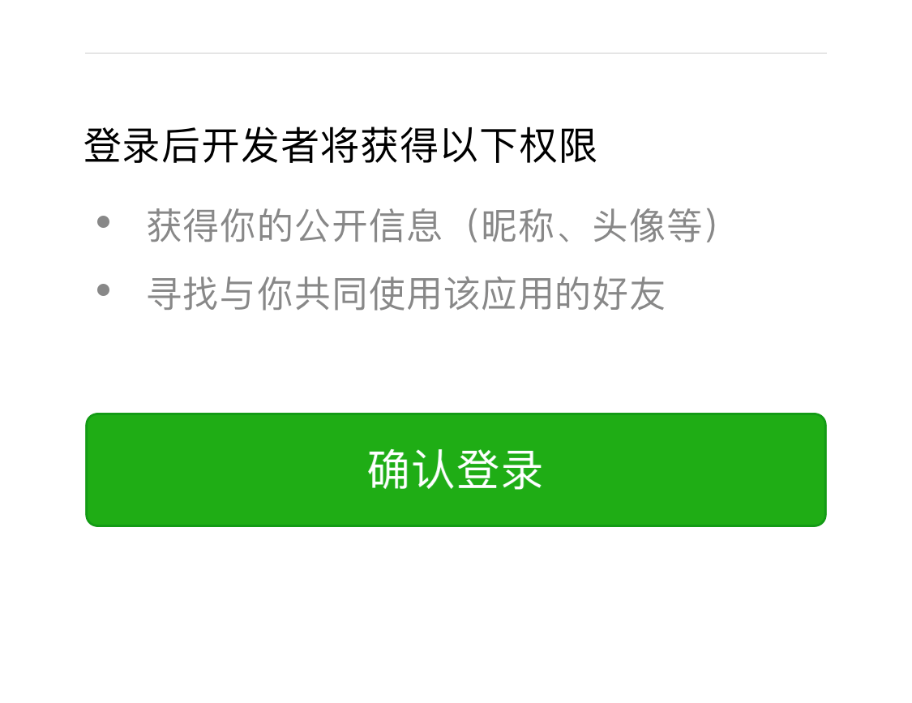
传统登录方式
账号密码登录
短信验证码登录
第三方授权登录
输入账号、密码、动态验证码
输入手机号、图形码、验证码
登录第三方后再授权，仍需绑定手机号
账户密码记不住
操作流程繁琐，输入时间长
用户信息受限，用户流失风险

Slide 4
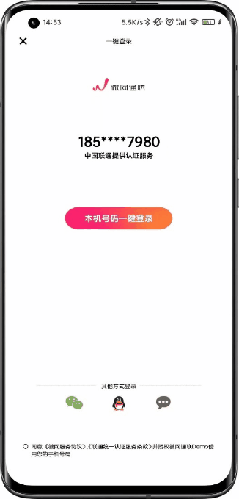
全新登录方式：一键登录
整合运营商的数据网关认证能力，面向移动互联网应用提供的用户身份认证服务
应用于登录、注册、安全校验等场景，优化用户体验、提高安全性
一键登录
无需用户输入，系统自动向运营商网关进行预取号，在经过用户授权后，从网关获取当前用户的手机使用流量的SIM卡的手机号
适用于未知当前用户的手机号，客户需获取用户手机号的场景，如：注册、登录等
号码认证
验证用户输入/账号绑定的号码是否与SIM卡的本机号码一致
适用于已知的手机号码，客户需验证手机号是不是本机号码的场景，如：系统安全风控

Slide 5
产品亮点
传统登录VS一键登录
 | 传统登录 | 一键登录
输入手机号 | 3-5秒 | 自动获取
获取验证码 | 5秒 | 无
填写验证码 | 2秒 | 无
图形二次验证 | 5秒 | 无
总耗时 | 15秒 | 0.5秒内
拒绝繁琐密码
本机号码一键登录
运营商直接认证
避免密码、验证码泄露
便捷
安全
0.5秒内完成验证
准确率高达99.99%
优化用户体验
有效提升注册转化率
高效
赋能

Slide 6

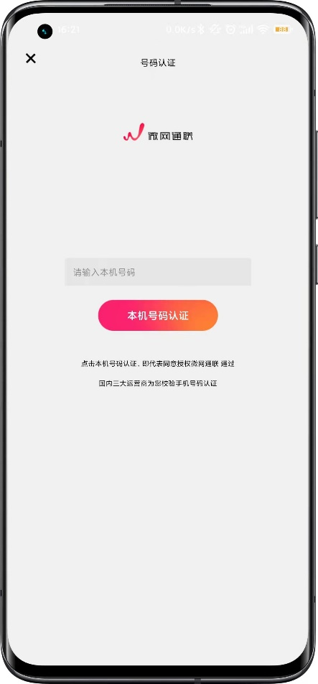
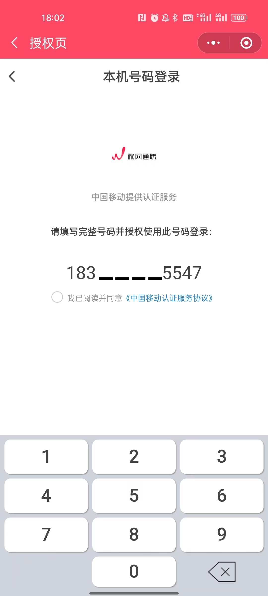
产品支持
支持平台 | 一键登录 | 号码认证 | 网络要求
Android 4.0+ | √ | √ | 纯数据网络 数据网络与WIFI双开
iOS 8+ | √ | √
uni-app | √ | √
H5 | √ | √ | 纯数据网络
微信小程序 | √ | x
号码认证
需输入完整号码
Android/IOS一键登录
不需要输入号码
支持移动（2/3/4/5G）、联通（4/5G）、电信（3/4/5G)网络
双卡手机取当前流量卡号
H5/小程序一键登录
需要输中间4位

Slide 7
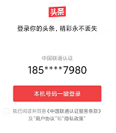
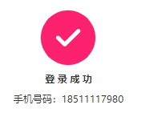

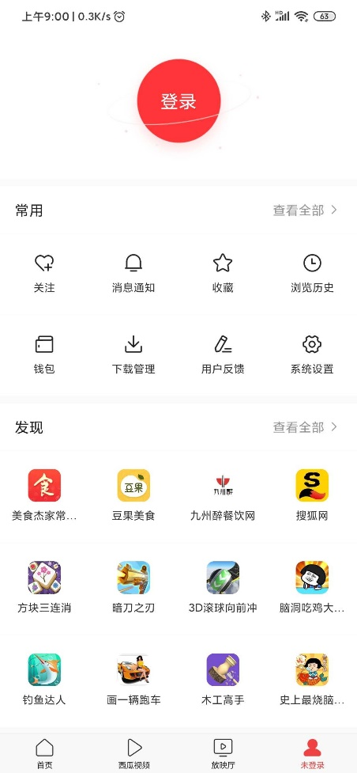
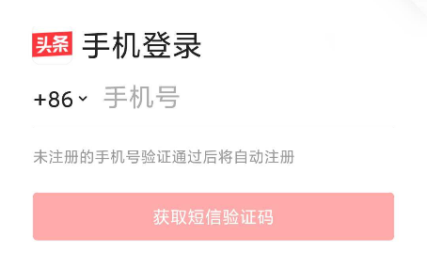
产品逻辑
验证成功
成功
拉起授权页
授权登录
网络环境检测
进行预取号
验证失败
失败
走短信
验证码方案
走短信验证码方案
点击注册登录
填写验证码

Slide 8
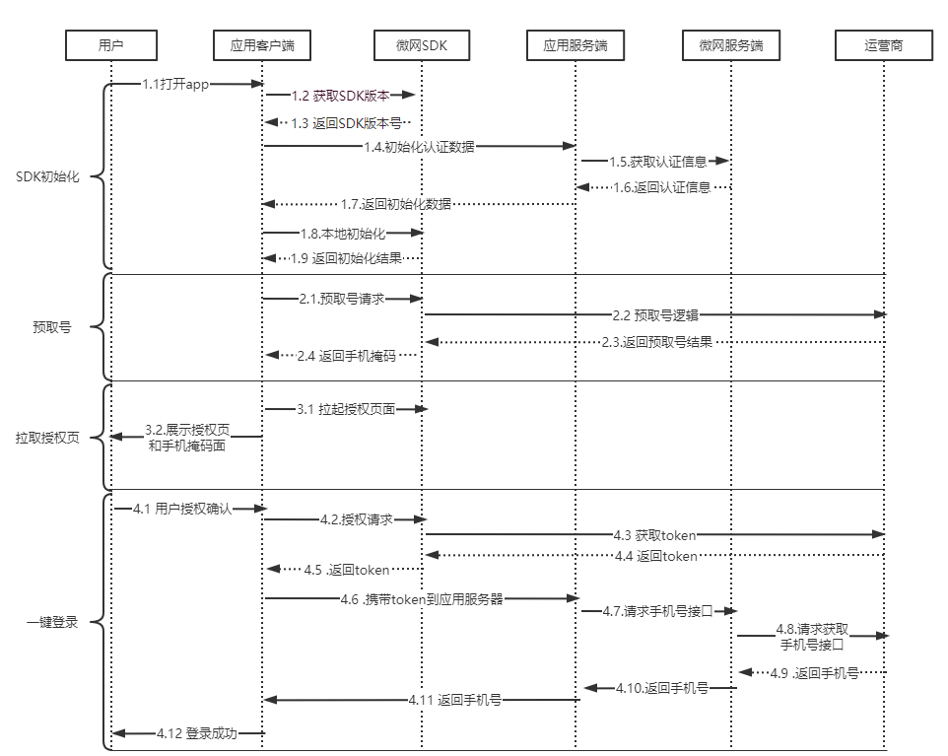
一键登录 -系统交互流程
开发者需在APP中集成微网的SDK，并在服务端完成API对接。全流程主要分为以下步骤：
SDK初始化
预取号
拉取授权页
一键登录

Slide 9
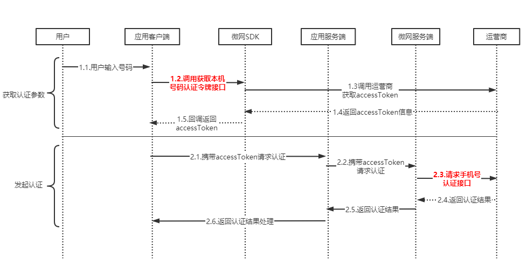
本机号码认证 -系统交互流程
开发者需在APP中集成微网的SDK，并在服务端完成API对接。全流程主要分为以下步骤：
SDK初始化（同一键登录）
获取认证参数
发起认证

Slide 10
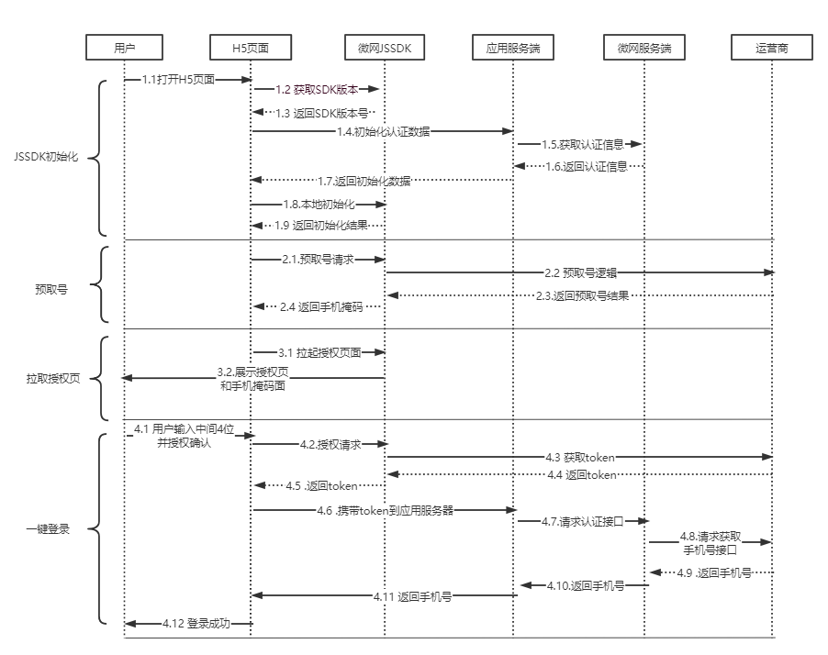
H5一键登录 -系统交互流程
开发者需在APP中集成微网的SDK，并在服务端完成API对接。全流程主要分为以下步骤：
JSSDK初始化
预取号
拉去授权页
一键登录

Slide 11
01
产品介绍
目
录
02
应用场景
03
产品优势
04
客户案例
05
公司概况

Slide 12
应用场景
业务优化
注册/登录
权益领取
互动操作
业务授权
账号管理
修改密码
换绑手机号
注销账号
风险防控
交易/提现
查看重要信息
抽奖
积分兑换

Slide 13

业务优化
注册/登录
互动操作
一键操作，快速获取号码登录
升级用户体验，助力用户转化
授权页面支持部分自定义设计
产品流程及交互由合作方决定
点赞、转评、留言等用户互动场景，一键登录
用户无需等待
提升账号活跃度
权益领取
业务授权
用户权益领取场景，快速登录
操作便捷，参与速度更快
有效提升转化效果
APP跳转H5授权页面
一键授权关联
优化用户体验
提升营销转化

Slide 14
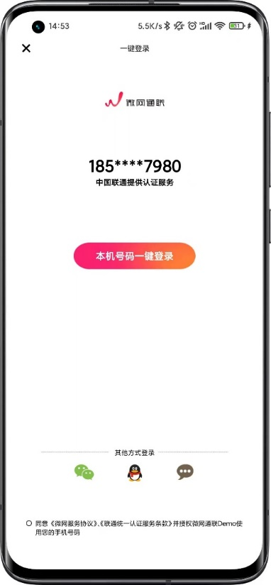


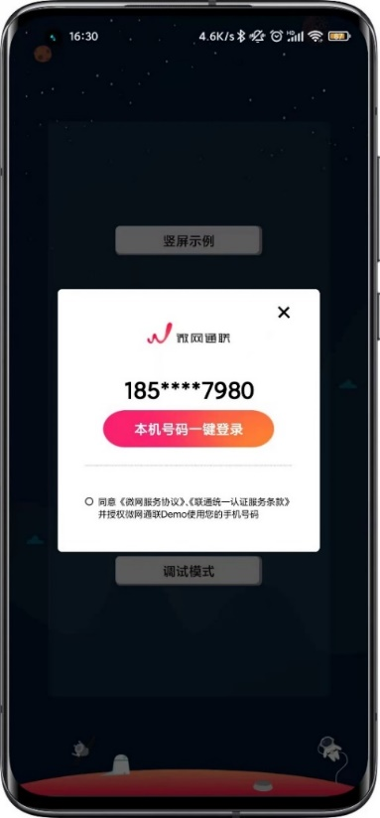

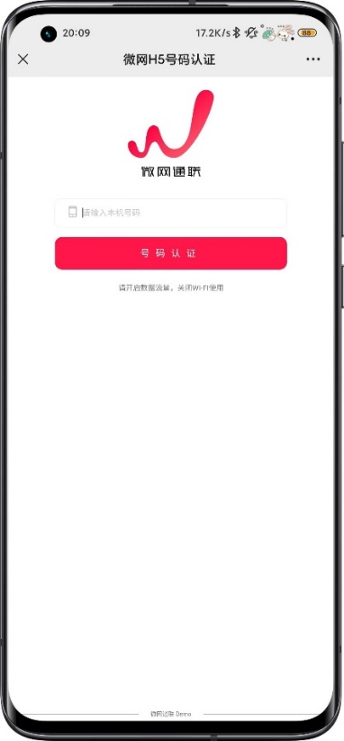
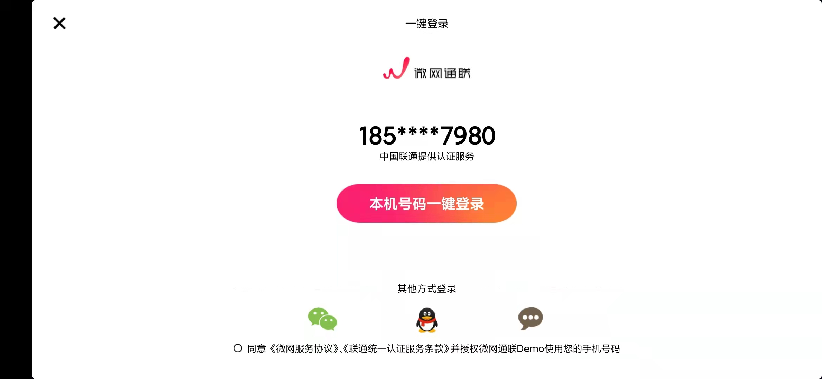
账号管理
修改密码
本机号码安全校验
保障密码修改安全操作
简化验证码操作等待
提升产品使用体验
换绑手机号
一键绑定/更换为本机号码
高效识别用户身份
轻松提升用户黏性
更好更快更安全
注销账号
本机号码身份校验
安全注销应用账号
提高账号管理保障

Slide 15
风险防控
交易/提现
查看重要信息
提现、付款、还款等交易场景，快速校验用户身份
后台校验，用户无感
保障环境安全防控
查看银行卡号等重要内容场景，无感调用本机号码校验
提升用户体验
保障使用环境安全
抽奖
积分兑换
手机号一键快捷登录
简化使用流程
提升用户体验
一键登录快速参与
参与速度更快
用户使用体验更好

Slide 16
01
产品介绍
目
录
02
应用场景
03
产品优势
04
客户案例
05
公司概况

Slide 17
产品优势
便捷接入
1
覆盖全面
2
支持中国三大运营商全网手机号码认证，一点接入，全国全网覆盖
支持多平台SDK接入，提高接入效率，联调测试后，即可发布上线
4
支持私有化
场景丰富
3
提供私有化部署方案，满足企业安全性需求
适用于以手机号进行注册、登录、安全风控的场景，可实现用户无感知校验，拓宽校验场景

Slide 18
接入流程
客户提供应用信息
平台输出SDK账号信息
上线使用
客户确定对接产品（一键登录/号码认证）和平台，提供应用信息
运营商审核后，平台输出客户的账号、密码、AppId、SDK等
调试完成后，上线使用
0 1
0 2
0 3
0 4
0 5
0 6
开通微网账号
客服报备应用
客户集成SDK
开通测试账号，充值测试余量，老客户可使用现有账号
微网客服人员将收集的客户应用信息在运营商后台进行报备
客户开发集成SDK

Slide 19
01
产品介绍
目
录
02
应用场景
03
产品优势
04
客户案例
05
公司概况

Slide 20

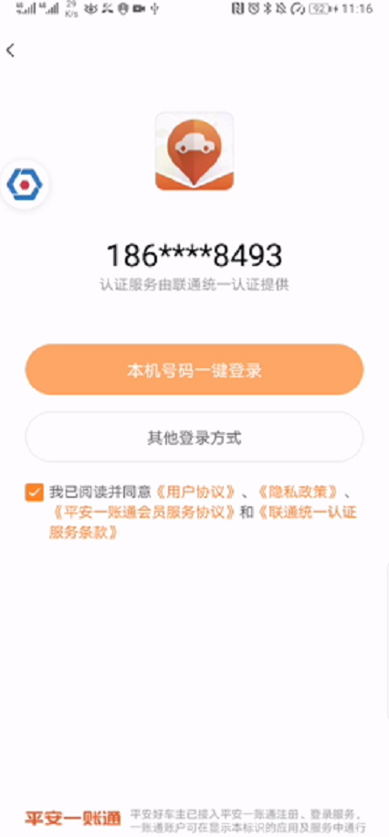

客户案例-平安好车主
平安好车主
平安好车主隶属于平安集团，是平安车险旗下涵盖车保险、车服务、车生活的一站式服务平台。 月活用户千万，持续位居汽车工具领域、车后服务领域第一位。
接入一键登录后，相比短信验证码方式，用户体验明显提升。登录时长缩短90%，注册转化率提升8%

Slide 21
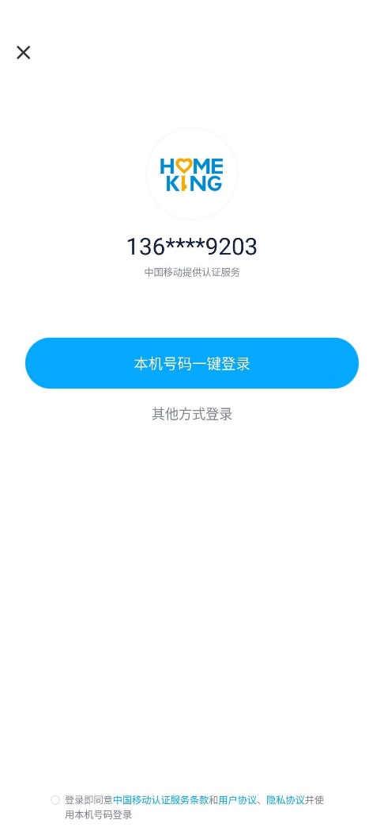

客户案例-好慷在家
好慷在家
好慷在家是一款专业提供O2O家政服务的应用，目前业务覆盖全国30个主要城市，服务家庭用户超过500万。
在App推广阶段，客户接入一键登录，极大的缩短了用户注册流程，既让用户有良好的体验，也提升了用户转化率，注册转化率提升10%。

Slide 22
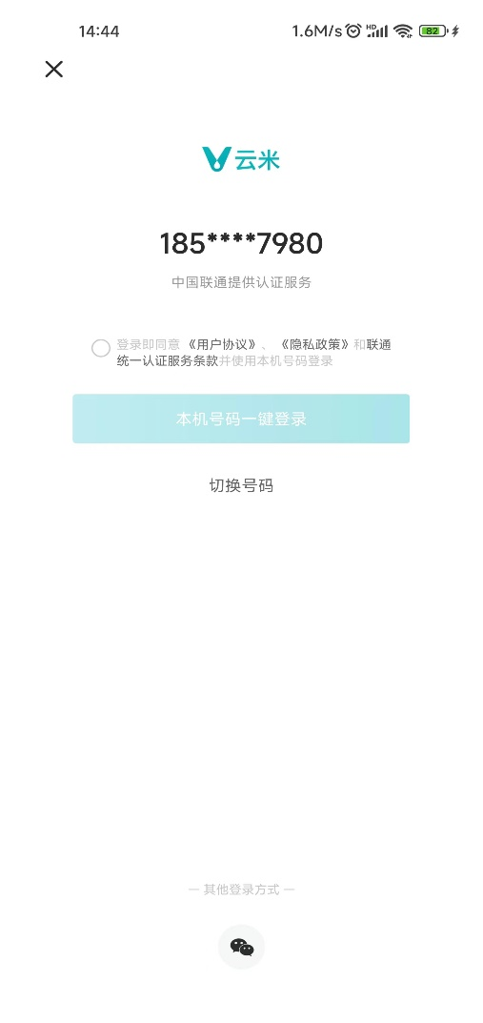

客户案例-云米
云 米
云米是全球领先的家庭物联网高科技企业，致力于为全球用户提供“一站式全屋智能”解决方案。
客户接入一键登录后，极大的缩短了用户注册/登录流程，提升了用户体验。较原流程登录时长缩短90%以上

Slide 23
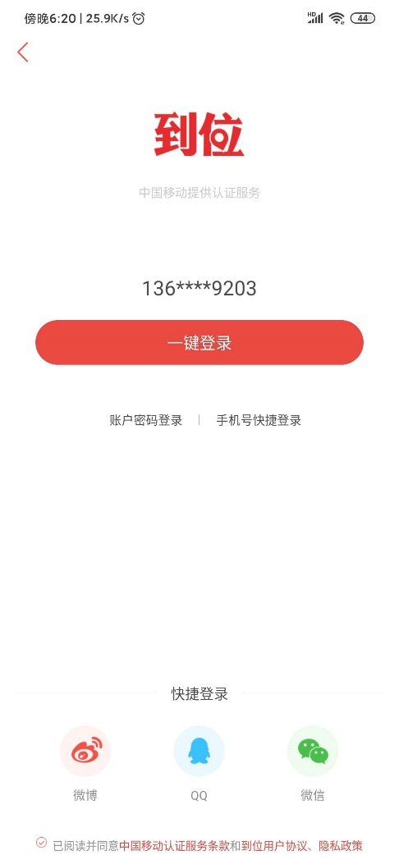

客户案例-到位
到 位
到位APP隶属于北京邻家科技有限公司，是中国领先的高品质O2O上门服务平台。
用户登录时，默认提供一键登录的方式，便捷用户操作，同时跟原有的登录形式相结合，给用户更多的选择，客户反馈用户体验非常不错。较原流程注册转化率提升10%-13%

Slide 24
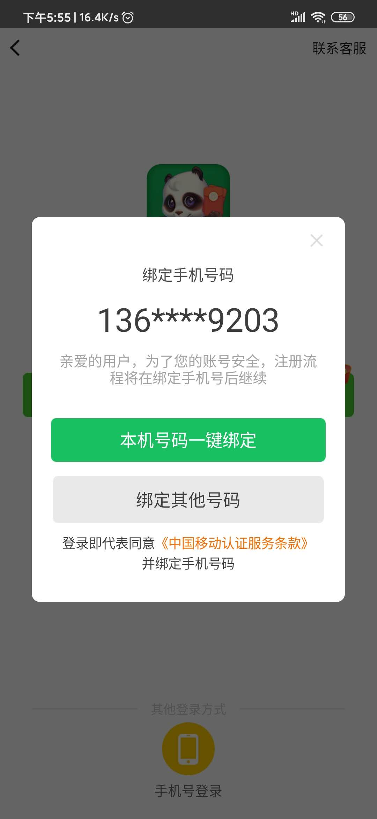

客户案例-闲来麻将
闲来麻将
闲来麻将隶属于北京闲徕互娱网络科技有限公司，是一款棋牌类的游戏应用。
客户在微信登录后，绑定手机号的环节采用了一键登录，实现了快速将微信与手机号进行绑定，打破传统交互，简化了用户操作流程。较原流程注册转化率提升14%

Slide 25
01
产品介绍
目
录
02
应用场景
03
产品优势
04
客户案例
05
公司概况

Slide 26

微网通联
行业领先的云通信平台及解决方案服务商之一
从2008年开始经营移动即时通信业务，17年来深耕细作，以云通信平台为根基，打造云通信与移动营销并轨的业务模式
专注而专业
6大分支机构+2大研发中心
专注短彩信行业十五余年，深耕每一个细节，提供专业全面的短彩信企业服务
在总部及分公司均设有独立的销售、支撑团队，拥有覆盖全国的客户服务网络
大量国际知名客户
合理的团队配置
合作客户达10万+（包括多家世界500强在内的知名品牌客户）
销售团队100+，客服、运维、技术等支撑团队达100+，总人数200+

Slide 27

贯彻
极致服务
COMPANY HISTORY
2021
2019
2018
上线5G消息平台
发布视频短信、一键认证产品
成立成都分公司、长沙分公司
2017
2016
深圳分公司成立，
发布GMP平台，获得企业信用评级最高级AAA资质
2013
新三板上市，股票代码：870213
2008
微网通联入选福布斯中国非上市公司100强企业
微网通联于北京成立，相继在上海、山东成立分公司

Slide 28


400-969-6663
http://www.51welink.com
北京微网通联股份有限公司

